Slide 1
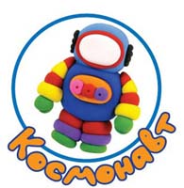
МКОУ Купреевская СОШ
Космические фантазии
Выполнила: Круглова С.Г.

